Slide 1
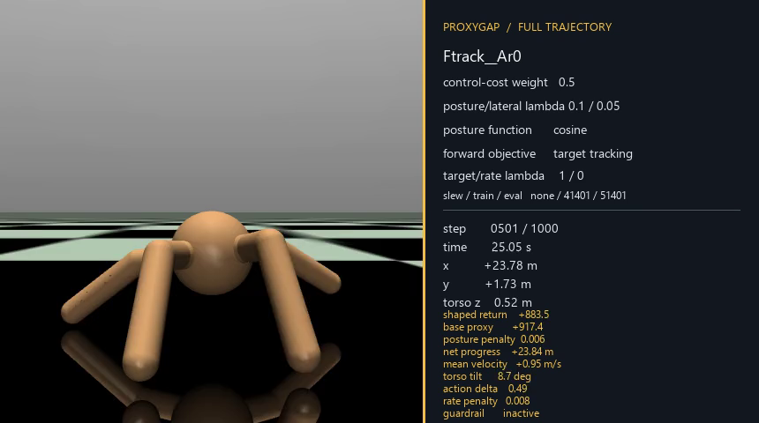
ProxyGap
审计奖励错设，并在 Ant-v5 运动任务中开发范围受限的缓解方案
团队进展更新 | 2026年8月16日
项目生成画面 · 固定中点 · 完整 50 秒回合
Notes:
封面画面仅提供定性背景。该画面按预定规则选取：公开视频索引第一条记录在 25.05 秒处的固定中点，而不是依据视觉结果挑选。
[Sources]
- 项目视觉：Ftrack__Ar0__tr41401__ev51401__t1000000.png; step 501/1000; 25.05 s; training seed 41401; evaluation seed 51401; 1,000,000 training steps; PNG SHA-256 F937FD06C91BB9E4D4259753371CAD5728A841CF43EFA2065E8342C1D2CDF099.
- 公开溯源：results/development_20260816/target_and_action_rate_1m/8_16_trials_3__VIDEO_INDEX.json; source MP4 SHA-256 89CF97B2F513196573F3B9E84D35874190FE5F92A8119BBC4343BC0D2FFB60B0.
[/Sources]

Slide 2
当前研究首先审计默认奖励
02
在尚未确认默认奖励能否代表预期行为契约之前，系数扫描只是在比较不同的标量代理奖励。
此前视角
当前问题
调整 ctrl_cost_weight。
依据已声明的契约审计默认奖励。
比较代理累积回报与诊断指标。
寻找可复现的代理奖励—诊断指标排序分歧。
风险：只是比较两个都不完整的标量代理奖励。
仅在协议冻结后测试一种范围受限的缓解方案。
历史权重扫描
作为回顾性探索证据保留；不丢弃，也不作为核心实验。
项目证据：RESEARCH_DIRECTION_20260816；CURRENT_DEVELOPMENT_SYNTHESIS_20260816。
Notes:
项目方向从系数比较转向构念审计，随后再开发范围受限的缓解方案。
[Sources]
- 项目来源：docs/RESEARCH_DIRECTION_20260816.md.
- 项目来源：reports/CURRENT_DEVELOPMENT_SYNTHESIS_20260816.md.
[/Sources]

Slide 3
标量代理奖励可能遗漏行为向量
03
01
02
03
平台任务
训练用代理奖励
诊断指标向量
Ant-v5 协调四条腿沿 +x 方向运动，最长 1,000 步。
PPO 最大化期望累积回报：前进奖励 + 健康奖励 − 控制成本 − 截断后的接触成本。
项目契约审计速度、姿态、终止、方向、路径、动作质量及身体动力学；并非“真实奖励”。
核心问题
默认奖励下的累积回报更高，是否仍可能伴随预先声明的最低要求失败，或诊断指标向量出现具有实际意义的恶化？
来源：Farama Foundation（无日期）；Skalse 等（2022）；项目诊断契约。
Notes:
本页区分平台任务、优化器面对的标量代理奖励，以及研究者使用的外部诊断指标。
[Sources]
- Farama Foundation（无日期），Ant 文档：https://gymnasium.farama.org/environments/mujoco/ant/（访问日期：2026年8月16日）.
- Skalse et al. (2022): https://proceedings.neurips.cc/paper_files/paper/2022/file/3d719fee332caa23d5038b8a90e81796-Paper-Conference.pdf.
- 项目来源：docs/INTENDED_BEHAVIOUR_CONTRACT_V2_20260816.md.
[/Sources]

Slide 4
预期行为被操作化为诊断指标向量
04
项目定义的评估契约——既不是虚构的“真实奖励”，也不是 Ant-v5 的默认目标。
最低要求
完成全时域；无不健康终止；无持续倒置。
1.0 m/s
前进指令
质量诊断
躯干倾斜、方向误差、路径效率、动作粗糙度、饱和、腾空与地面接触。
1,000 步
固定 50 秒时域
公平比较
相同评估种子用于配对不同策略的初始状态扰动；独立训练运行仍是重复单位。
状态 开发阶段已冻结；正式协议尚未冻结
这些阈值是平地项目标准，并非通用机器人安全标准。
项目证据：hybrid_intent_constraint_design_v1；INTENDED_BEHAVIOUR_CONTRACT_V2。
Notes:
预期行为通过项目特定的诊断指标向量进行操作化。相同评估种子用于配对初始条件，但不会增加独立训练重复次数。
[Sources]
- 项目来源：configs/hybrid_intent_constraint_design_v1_20260816.json.
- 项目来源：docs/INTENDED_BEHAVIOUR_CONTRACT_V2_20260816.md.
[/Sources]

Slide 5
默认奖励遗漏了关键维度
05
项目定义的契约比提供给 PPO 的标量更广。
直接表示
未直接要求
前进速度
目标速度跟踪
宽泛的健康状态
直立姿态
动作幅值
直线且高效的运动
截断后的接触成本
平滑动作或步态模式
接触成本截断
接触力各分量在平方前被截断；超过截断上限后，该成本分量不再增加。
复现排序分歧 → 测试针对机制的候选方案
来源：Farama Foundation（无日期）；Pan、Bhatia 和 Steinhardt（2022）；项目接触诊断。
Notes:
默认奖励所表示的构念窄于项目特定的预期行为契约。只有在复现排序分歧后才测试缓解方案，而不是用缓解测试取代检测。
[Sources]
- Farama Foundation（无日期），Ant 文档：https://gymnasium.farama.org/environments/mujoco/ant/（访问日期：2026年8月16日）.
- Pan, Bhatia and Steinhardt (2022): https://arxiv.org/abs/2201.03544.
- 项目来源：results/development_20260816/hybrid_guardrail/analysis__jump_contact_gait__jump_contact_gait_summary.json.
[/Sources]

Slide 6
六轮开发逐步收窄了研究问题
06
探索性开发路径——并非验证性证据
1
2
3
姿态
动作变化率投影
可观测横向项
筛查倒置行为。
比较执行动作与策略提议动作。
用横向速度替代隐藏的绝对 y。
4
5
6
目标速度 + 动作变化率
接触诊断
身体动力学塑形 + gSDE
测试目标跟踪与提议动作平滑度。
记录残余腾空与飞行。
筛查身体动力学与每 8 步重采样的 gSDE。
项目证据：TEAM_PROGRESS_UPDATE_20260816；CURRENT_DEVELOPMENT_SYNTHESIS_20260816。
Notes:
每一轮开发只改变有限且已声明的因素，并保留负面结果。本页使用中性动词，因为这些工作属于探索性筛查。
[Sources]
- 项目来源：docs/TEAM_PROGRESS_UPDATE_20260816.md.
- 项目来源：reports/CURRENT_DEVELOPMENT_SYNTHESIS_20260816.md.
[/Sources]

Slide 7
一次回放记录到反复腾空
07
Rt0p1_Rvy0__K1p1 | 训练种子 41301 | 评估种子 51301 | 训练 300,000 步 | 50 秒
15
52.9%
2.540 m/s
根部竖直速度 ≥ 1.25 m/s 的
腾空事件数
无地面接触步数占比
最大根部竖直速度
在该回合中，较低的动作粗糙度与反复腾空同时出现。
边界：单次确定性回放只能识别候选失败模式；不能估计发生率，也不能证明机制或因果关系。
来源 · jump_contact_gait_summary.json · 回放误差 ≤ 7.2 × 10⁻¹⁵
Notes:
该回放与记录的回合在浮点容差内一致。腾空事件定义为根部竖直速度至少达到 1.25 m/s。
[Sources]
- 项目来源：results/development_20260816/hybrid_guardrail/analysis__jump_contact_gait__jump_contact_gait_summary.json.
- 项目来源：results/development_20260816/hybrid_guardrail/8_16_trials_1__VIDEO_INDEX.json.
[/Sources]

Slide 8
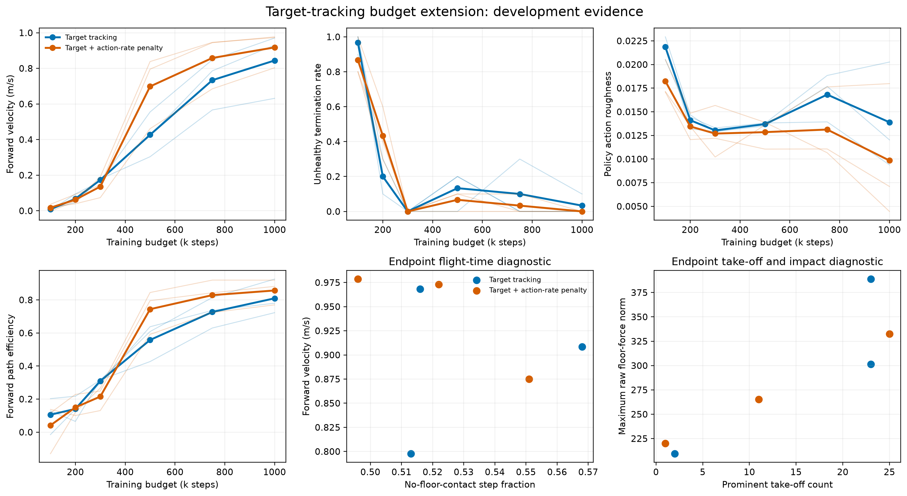
动作变化率塑形仍存在明显权衡
08
速度 0.844 → 0.918 m/s | 动作粗糙度 0.0139 → 0.00985 | 路径效率 0.809 → 0.857
方向误差 6.40° → 10.65° | 预期行为符合率 23.3% → 6.7% | 两组探索性跳跃标记率均为 100%
开发均值：每条件 n=3 个独立策略；每策略 10 个核心回合；接触诊断每策略仅用 1 个固定回放种子。
Notes:
两组条件都使用目标速度跟踪；比较因素是动作变化率塑形权重。部分诊断指标改善，另一些恶化，而且反复腾空仍然存在。
[Sources]
- 项目来源：results/development_20260816/target_and_action_rate_1m/analysis__target_budget_extension_summary.json.
- 项目视觉：results/development_20260816/target_and_action_rate_1m/analysis__target_budget_extension_summary.png; SHA-256 A111D66D81245866641052D743133EC734AC2B874EA582491200231F25FA8F9F.
[/Sources]

Slide 9
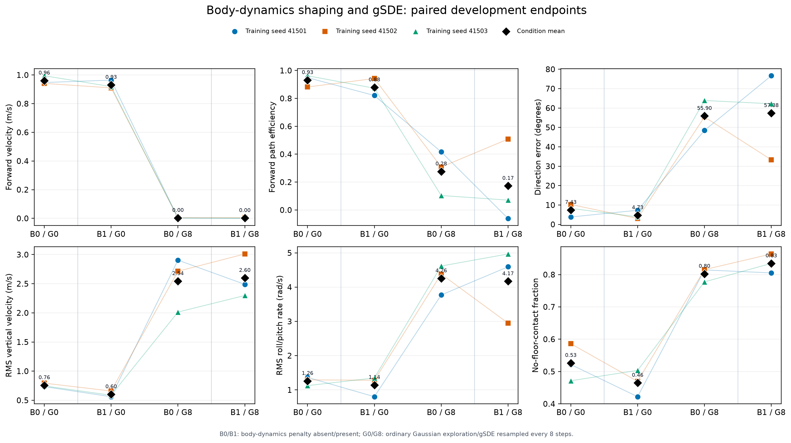
身体塑形改善部分指标；gSDE G8 未通过
09
高斯探索：速度 0.961 → 0.931 m/s | 无地面接触步数占比 0.526 → 0.465 | 腾空次数 21.1 → 3.77
路径效率 0.931 → 0.879 | 两组预期行为符合率均为 0% | gSDE G8：不健康终止率 100%
仅具部分开发证据：每单元 n=3 个独立策略；每策略 10 个终点回合；结论仅排除这一 gSDE 设置。
Notes:
在普通高斯探索下，身体动力学塑形降低了若干跳跃诊断指标，但没有满足完整的预期行为契约。关于 gSDE 的结论仅适用于所测试的每 8 步重采样配置。
[Sources]
- Raffin, Kober and Stulp (2022): https://proceedings.mlr.press/v164/raffin22a.html.
- 项目来源：configs/body_smoothness_gsde_matrix_v1_20260816.json.
- 项目来源：results/development_20260816/body_dynamics_gsde_1m/analysis__body_smoothness_gsde_summary.json.
- 项目视觉：results/development_20260816/body_dynamics_gsde_1m/analysis__body_smoothness_gsde_endpoint_summary.png; SHA-256 89A14D4FDE89A2435CC2350934886FA4F544F1161882665A0B27566B7ADE6F40.
[/Sources]

Slide 10
两个科学定义仍未解决
10
这些定义决定了最终实验可以合理支持哪些结论。
01
02
尚未将“生物学步态”操作化
执行动作平滑不等于策略提议平滑
现有指标描述稳定性、方向、动作质量和接触行为；尚未冻结爬行、小跑、同侧步或跃步分类器。
外部投影在约 98.4%–98.7% 的步数中介入。因此，执行动作平滑并不能证明 PPO 提议本身平滑。
含义
分别报告提议动作与执行动作；在预先声明接触相位协议或验证步态分类协议之前，不作出生物学步态结论。
来源：Aractingi 等（2023）；可观测性修正配置；TEAM_PROGRESS_UPDATE；CURRENT_DEVELOPMENT_SYNTHESIS。
Notes:
第一个未解决问题是构念定义；第二个是区分学习策略的提议动作与下游投影层的作用归因。
[Sources]
- Aractingi et al. (2023): https://doi.org/10.1038/s41598-023-38259-7.
- 项目来源：configs/hybrid_guardrail_observability_correction_v1_20260816.json.
- 项目来源：docs/TEAM_PROGRESS_UPDATE_20260816.md.
- 项目来源：reports/CURRENT_DEVELOPMENT_SYNTHESIS_20260816.md.
- 机器可读的本地证据保留在作者存档中：endpoint_condition_summary.csv; SHA-256 11D74296C055506AF7D497952B7B6535C099B8554A9587186B381FF06E8554BC.
[/Sources]

Slide 11
下一关：协议冻结
11
开发分析已完成；正式候选尚未通过工程验证；科学主张仍未解决；尚未授权使用留出种子训练。
阶段 1
阶段 2
冻结审计
实施、测试，再授权
冻结预期行为与默认奖励审计
选择一个奖励方案和一个约束
冻结种子、检查点、指标与重跑规则
实现包装器并通过工程测试
冻结不确定性处理、排除规则和停止规则
仅在冻结后授权正式 2 × 2 实验
团队决策
步态范围
候选方案
汇总方式
一般稳定运动，还是指定步态族？
身体动力学塑形是否足够一致，可进入最终开发关口？
百分比矩阵仅作辅助视图，并与连续指标并列呈现。
项目证据：RESEARCH_DIRECTION_20260816；hybrid_intent_constraint_design_v1；PUBLIC_RELEASE_CONTENTS_20260816。
Notes:
经核实的执行状态显示：候选约束包装器尚未实现，工程测试尚未通过，也未授权使用留出种子训练。当前正式设计是在候选选择和冻结后开展奖励 × 约束的 2 × 2 消融实验。
[Sources]
- 项目来源：docs/RESEARCH_DIRECTION_20260816.md.
- 项目来源：configs/hybrid_intent_constraint_design_v1_20260816.json.
- 项目来源：docs/PUBLIC_RELEASE_CONTENTS_20260816.md.
[/Sources]

Slide 12
参考文献与项目证据
12
外部来源
外部与项目来源
Farama Foundation (n.d.) ‘Ant’. Gymnasium documentation.
gymnasium.farama.org/environments/mujoco/ant/ （访问日期：2026年8月16日）。
Skalse, J., Howe, N.H.R., Krasheninnikov, D. and Krueger, D. (2022) ‘Defining and Characterizing Reward Hacking’, NeurIPS, 35, pp. 9460–9471.
proceedings.neurips.cc/paper/2022/
Pan, A., Bhatia, K. and Steinhardt, J. (2022) ‘The Effects of Reward Misspecification: Mapping and Mitigating Misaligned Models’, ICLR.
arxiv.org/abs/2201.03544
Raffin, A., Kober, J. and Stulp, F. (2022) ‘Smooth Exploration for Robotic Reinforcement Learning’, PMLR, 164, pp. 1634–1644.
proceedings.mlr.press/v164/raffin22a.html
Aractingi, M. et al. (2023) ‘Controlling the Solo12 quadruped robot with deep reinforcement learning’, Scientific Reports, 13, 11945.
doi.org/10.1038/s41598-023-38259-7
项目快照 · 2026年8月16日 · 基线 2aa18d8
docs/
RESEARCH_DIRECTION_20260816.md
INTENDED_BEHAVIOUR_CONTRACT_V2_20260816.md
reports/
CURRENT_DEVELOPMENT_SYNTHESIS_20260816.md
results/development_20260816/
该项目快照仅属开发证据，并非基于留出数据的确认性证据。
Notes:
本页汇总整套幻灯片使用的完整来源网址和项目路径；各页讲者备注中的 [Sources] 区块也保留了对应来源。
[Sources]
- Farama Foundation (n.d.): https://gymnasium.farama.org/environments/mujoco/ant/（访问日期：2026年8月16日）.
- Skalse et al. (2022): https://proceedings.neurips.cc/paper_files/paper/2022/file/3d719fee332caa23d5038b8a90e81796-Paper-Conference.pdf.
- Pan, Bhatia and Steinhardt (2022): https://arxiv.org/abs/2201.03544.
- Raffin, Kober and Stulp (2022): https://proceedings.mlr.press/v164/raffin22a.html.
- Aractingi et al. (2023): https://doi.org/10.1038/s41598-023-38259-7.
- 项目快照：docs/RESEARCH_DIRECTION_20260816.md; docs/INTENDED_BEHAVIOUR_CONTRACT_V2_20260816.md; reports/CURRENT_DEVELOPMENT_SYNTHESIS_20260816.md; results/development_20260816/.
[/Sources]

